Slide 1
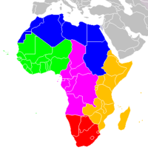

TROPSKA AFRIKA:
ZAHODNA AFRIKA
NIZKA EKVATORIALNA AFRIKA
VZHODNA AFRIKA

Slide 2
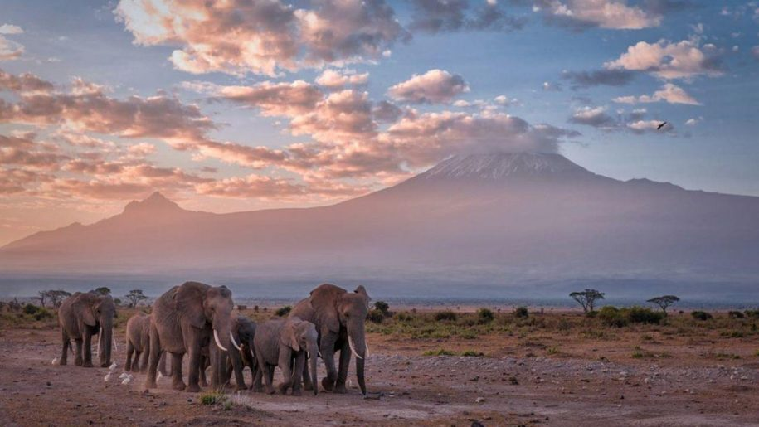
VZHODNA ali VISOKA AFRIKA

Slide 3
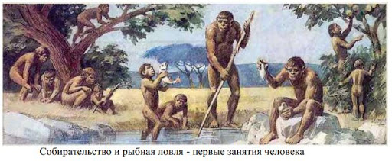
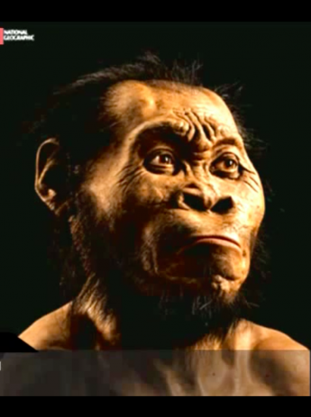
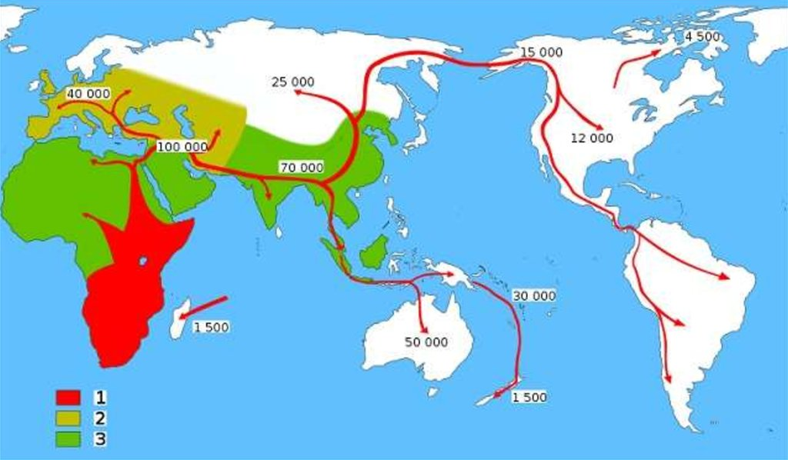
Zibelka človeštva

Slide 4
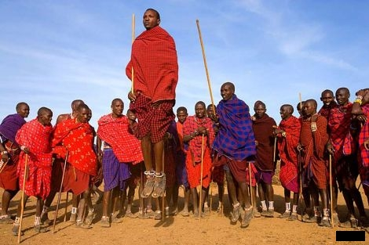
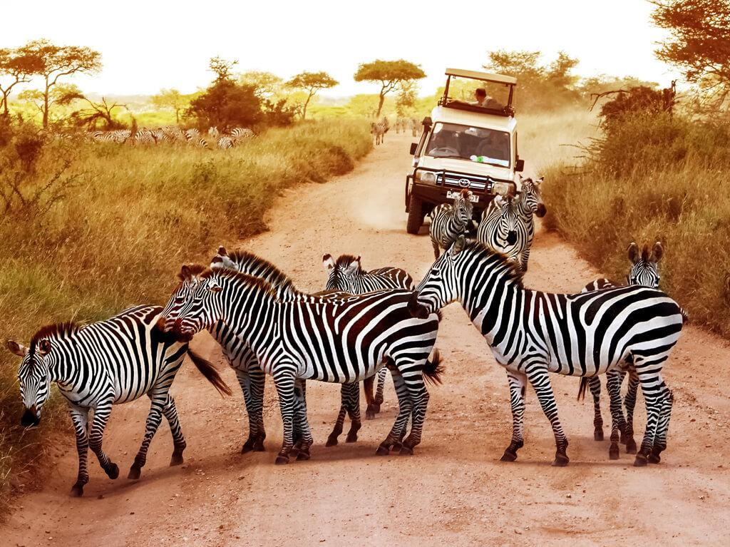
VZHODNA ali VISOKA AFRIKA
Lega:
Površje:
Podnebje in rastje:
Poselitev:
Gospodarstvo:
POMNI!
NARODNI PARKI
SAFARI
V zvezku narediš zapis po točkah ob razlagi.

